Slide 1
الفصل الدراسي الاول
للصف الرابع لعام 1444
الدرس الثاني
سطح المكتب

Slide 2
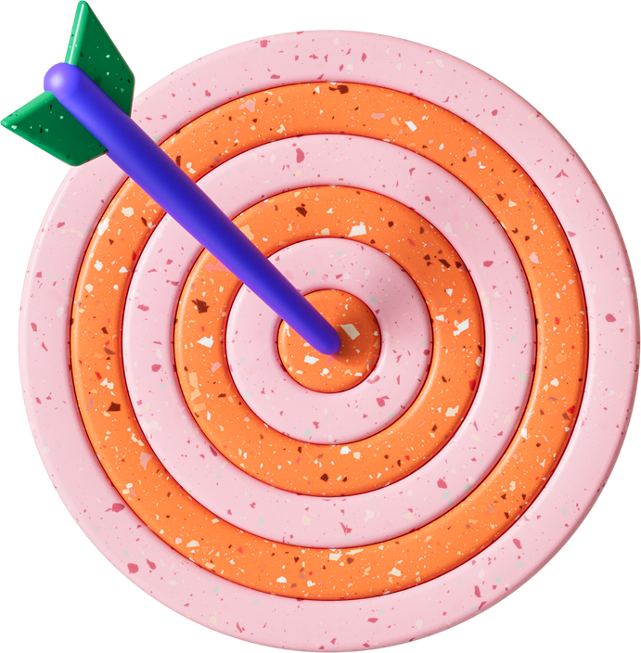
أهداف الدرس
التعرف على مكونات سطح المكتب
التعرف على الملفات وكيفية إنشاؤها - وفتح - وحذف الملف
التعرف على المجلد وإعادة تسمية المجلد ونقله ونسخه
تشغيل برنامج الحاسبة

Slide 3
استراتيجية جدول التعلم
ماذا تعلمت
ماذا أعرف
ماذا أريد أن أعرف
تسمية الملف - نقل الملف -
امتداد الملف - فتحه - حذفه-
تسمية الملف - نقل الملف -
امتداد الملف - فتحه - حذفه-
مكونات سطح
المكتب
إنشاء مجلد - تسميته - نقله ونسخه - استخدام الحاسبه
إنشاء مجلد - تسميته - نقله ونسخه - استخدام الحاسبه

Slide 4
إنشاء ملف صورة باستخدام برنامج الرسام
الضغط على زر ابدأ وتمرير القائمة لأسفل برامج ويندوز
الضغط على الرسام
استراتيجية
خريطة المفاهيم
الرسم
الضغط على ملف وحفظ عملك ثم تسمية الملف وحفظه

Slide 5
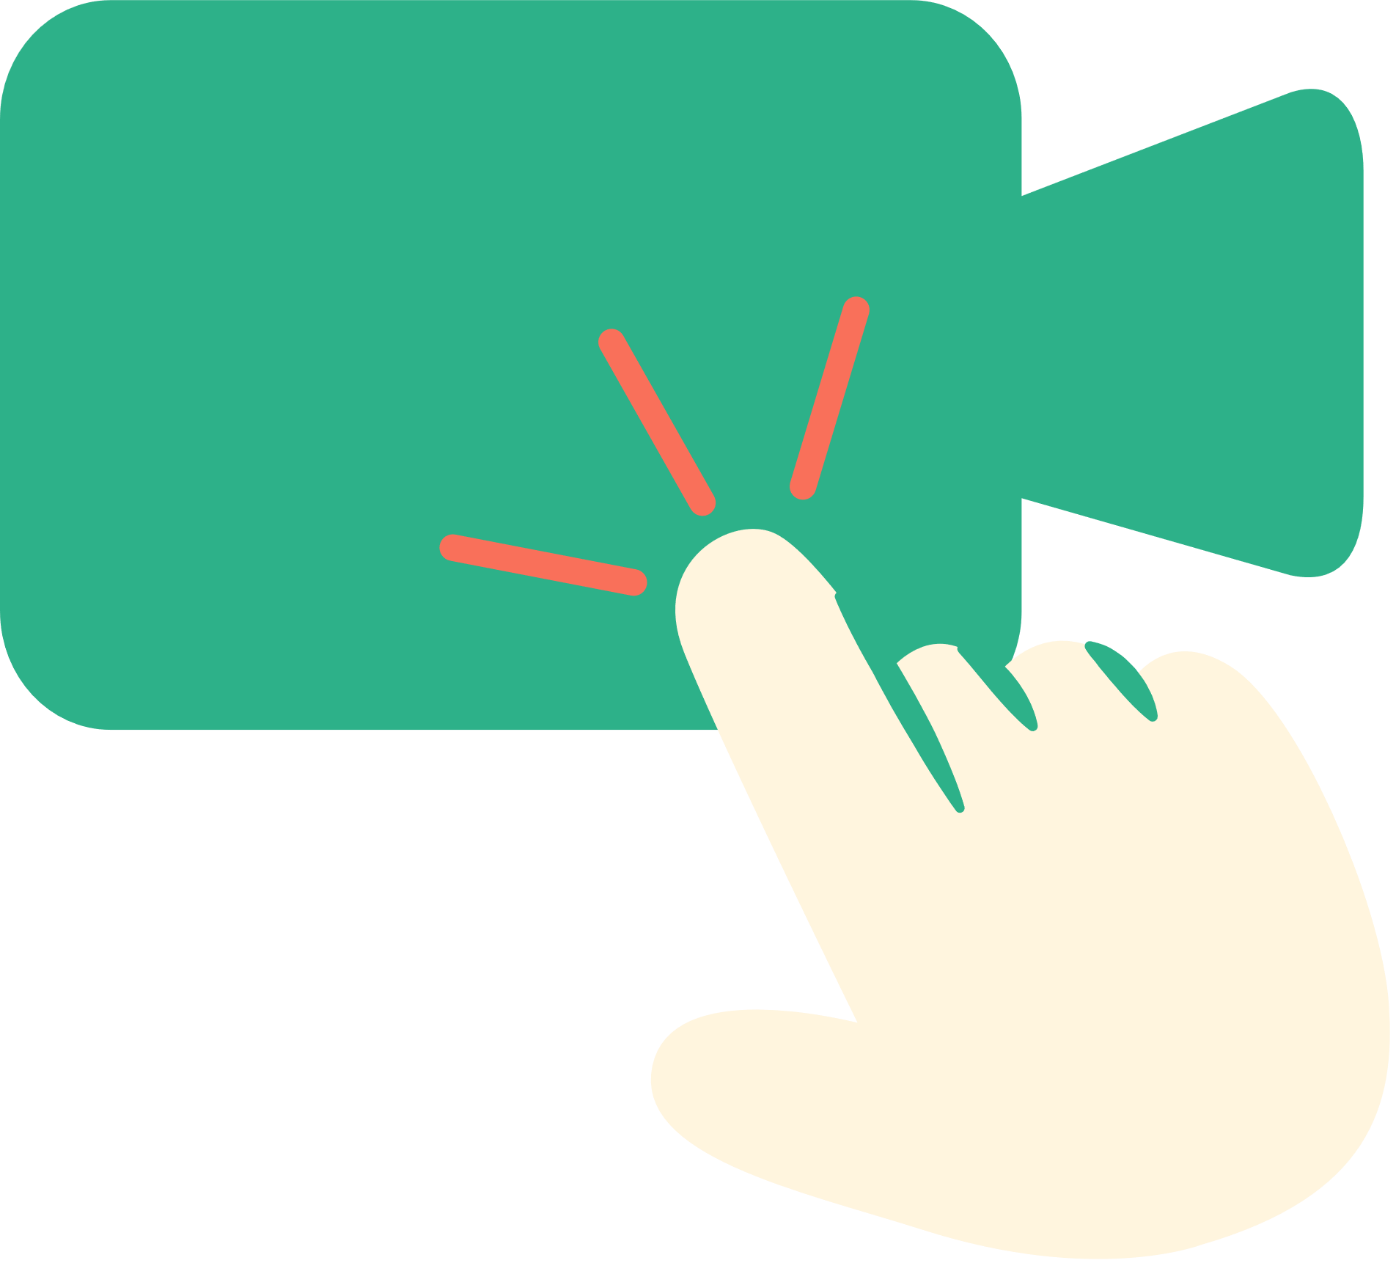
أنواع الملفات في الحاسب
من المهم جدا تسمية الملفات بما يناسب محتواها لسهولة العثور عليها

Slide 6
استراتيجية المقارنة
حذف
الضغط على زر الفأرة الأيمن عليه ومن القائمة نختار الأمر
فتح

Slide 7
طريقة أخرى لفتح الملفات
لفتح الملف
تحديد موقعه والضغط على
الملف المطلوب ضغطتين
ثم يفتح الملف

Slide 8
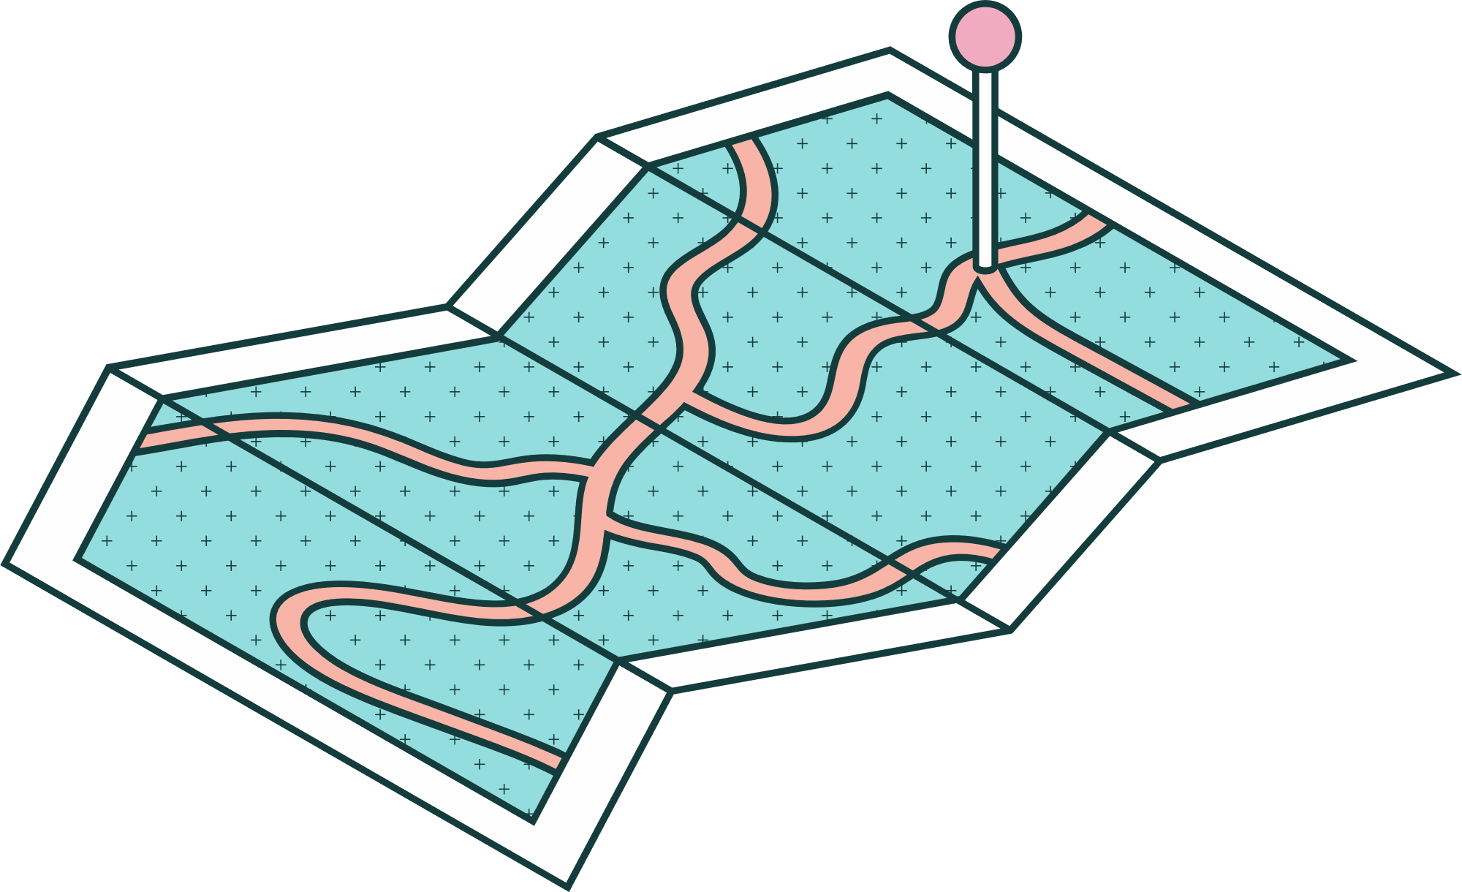
خريطة الموقع
نختار اسما للمجلد ثم نضغط Enter
ومن القائمة نختار جديد ثم مجلد
اضغطي بزر الفأرة الأيمن على منطقة فارغة نريد عمل المجلد بها
اضغطي زر ابدأ ثم نختار المستندات

Slide 9
استراتيجية البناء
اضغطي بزر الفأرة الأيمن على المجلد
تظهر قائمة اختار الأمر إعادة تسمية
أكتب الاسم المراد ثم أضغط Enter

Slide 10
نقل المجلد ونسخه
اضغطي بزر الفأرة الأيمن على المجلد ثم قص
أحدد المكان الي أريد نقله له
ثم أختار لصق

Slide 11
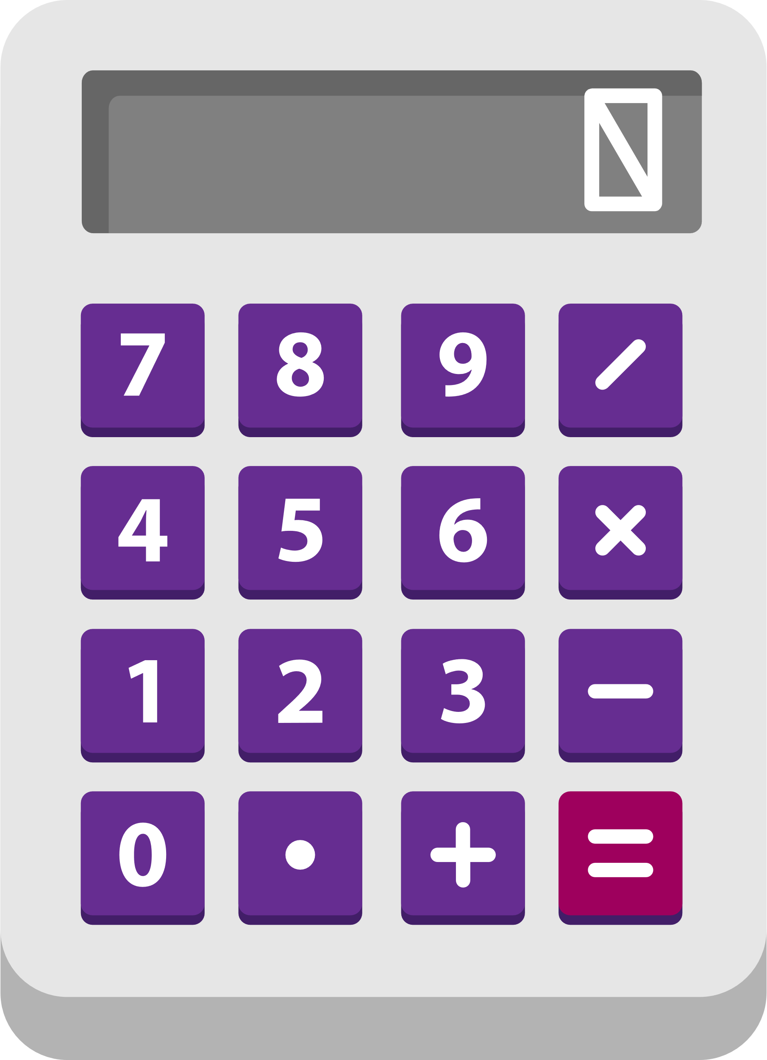
يحتوي الحاسب على الكثير من البرامج
التي يمكن استخدامها للعمل أو الترفيه
منها الحاسبة
اضغطي زر ابدأ
تمرير الشريط الجانبي للتطبيقات للأسفل
اضغطي على الحاسبة
يمكنك الآن اجراء العمليات الحسابية

Slide 12
قناتي

